Slide 1


Netikėta vakarienė
UŽ KIEKVIENOS TECHNOLOGIJOS – ŽMOGUS
Grupė Guma
Ignas Rudnickas, Mildaras Karvelis, Ainis Vaičiūnas

Slide 2
Turinys
Įvadas
Animacijos scenarijus
Veikėjai
Aplinka
Veikėjų kūrimas
Aplinkos kūrimas
Specialiųjų efektų kūrimas
Montavimas
Išvados
UŽ KIEKVIENOS TECHNOLOGIJOS – ŽMOGUS
‹#›

Slide 3
KAUNO TECHNOLOGIJOS UNIVERSITETAS
1
Įvadas
UŽ KIEKVIENOS TECHNOLOGIJOS – ŽMOGUS

Slide 4

Įvadas
Tikslas ir uždaviniai
Šio projekto tikslas – sukurti animaciją nuo pradinės idėjos generavimo iki galutinio produkto – filmuko, apimančio įkaulintų ir tekstūruotų 3D modelių kūrimą bei jų animavimą. Siekiant įgyvendinti šį tikslą, išskirti šie pagrindiniai uždaviniai:
1. Scenarijaus kūrimas. Sukurti originalią animacijos idėją, apibrėžti veikėjų charakteristikas ir jų vaidmenis istorijoje.
2. Aplinkos kūrimas. Sukurti aplinką, kurioje vyks veiksmas. Atsižvelgti į objektų detalumą, sukurti gamtinius reiškinius.
3. Personažų kūrimas. Sukurti veikėjų ir kitų animacijoje naudojamų objektų 3D modelius, juos įkaulinti ir sukurti jiems tekstūras.
4. Animacijos kūrimas. Pasitelkus sukurtus modelius ir atsižvelgiant į parengtą scenarijų, sukurti animaciją.
UŽ KIEKVIENOS TECHNOLOGIJOS – ŽMOGUS
‹#›

Slide 5
KAUNO TECHNOLOGIJOS UNIVERSITETAS
2
Animacijos scenarijus
UŽ KIEKVIENOS TECHNOLOGIJOS – ŽMOGUS

Slide 6
Animacijos scenarijus
Idėja: Siekiama sukurti paprastą, neilgą – iki vienos minutės trukmės – animaciją. Idėja žiūrovui sukelti intrigos ir baimės jausmą, o kulminacijos metu – juoką ir džiaugsmą. Tam įvykdyti nuspręsta daryti realistiško vaizdo situaciją, kurioje vyksta neįtikėtini dalykai – meška įsiveržia į namus, bet yra sustabdoma picos gabalėlio.
UŽ KIEKVIENOS TECHNOLOGIJOS – ŽMOGUS
‹#›

Slide 7
KAUNO TECHNOLOGIJOS UNIVERSITETAS
3
Veikėjai
UŽ KIEKVIENOS TECHNOLOGIJOS – ŽMOGUS

Slide 8
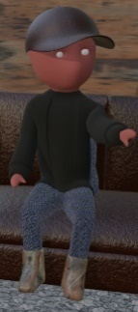
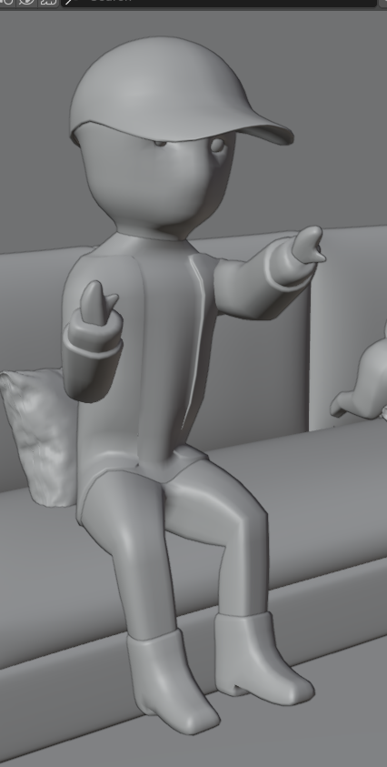
Veikėjai - Šeimininkas, sumodeliavo Ainis
‹#›

Slide 9
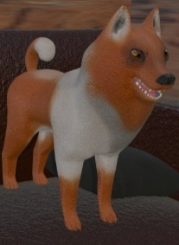
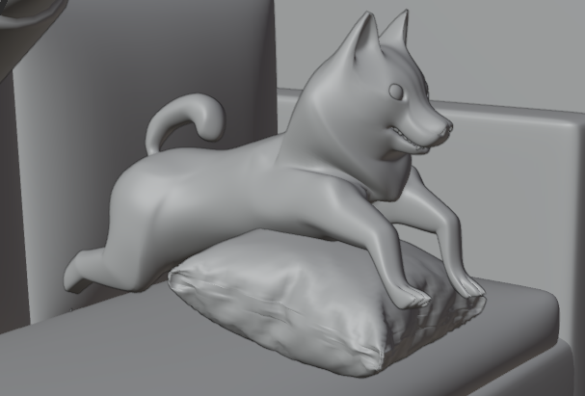
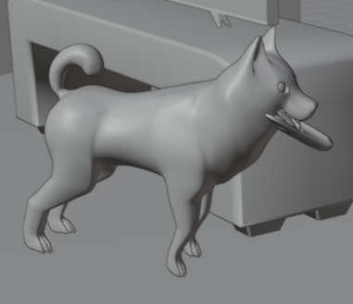
Veikėjai - Šuo, sumodeliavo Mildaras
‹#›

Slide 10
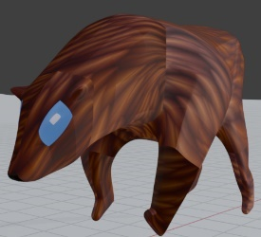
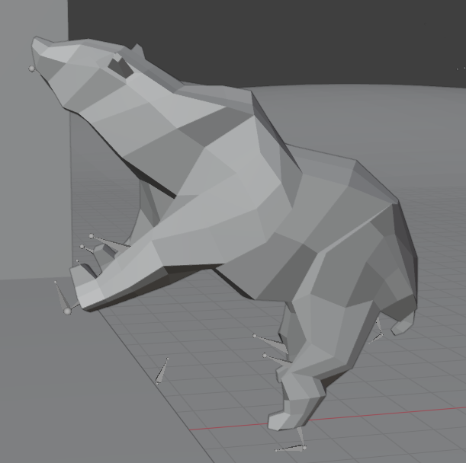
Veikėjai - Meška, sumodeliavo Ignas
‹#›

Slide 11
KAUNO TECHNOLOGIJOS UNIVERSITETAS
4
Aplinka
UŽ KIEKVIENOS TECHNOLOGIJOS – ŽMOGUS

Slide 12
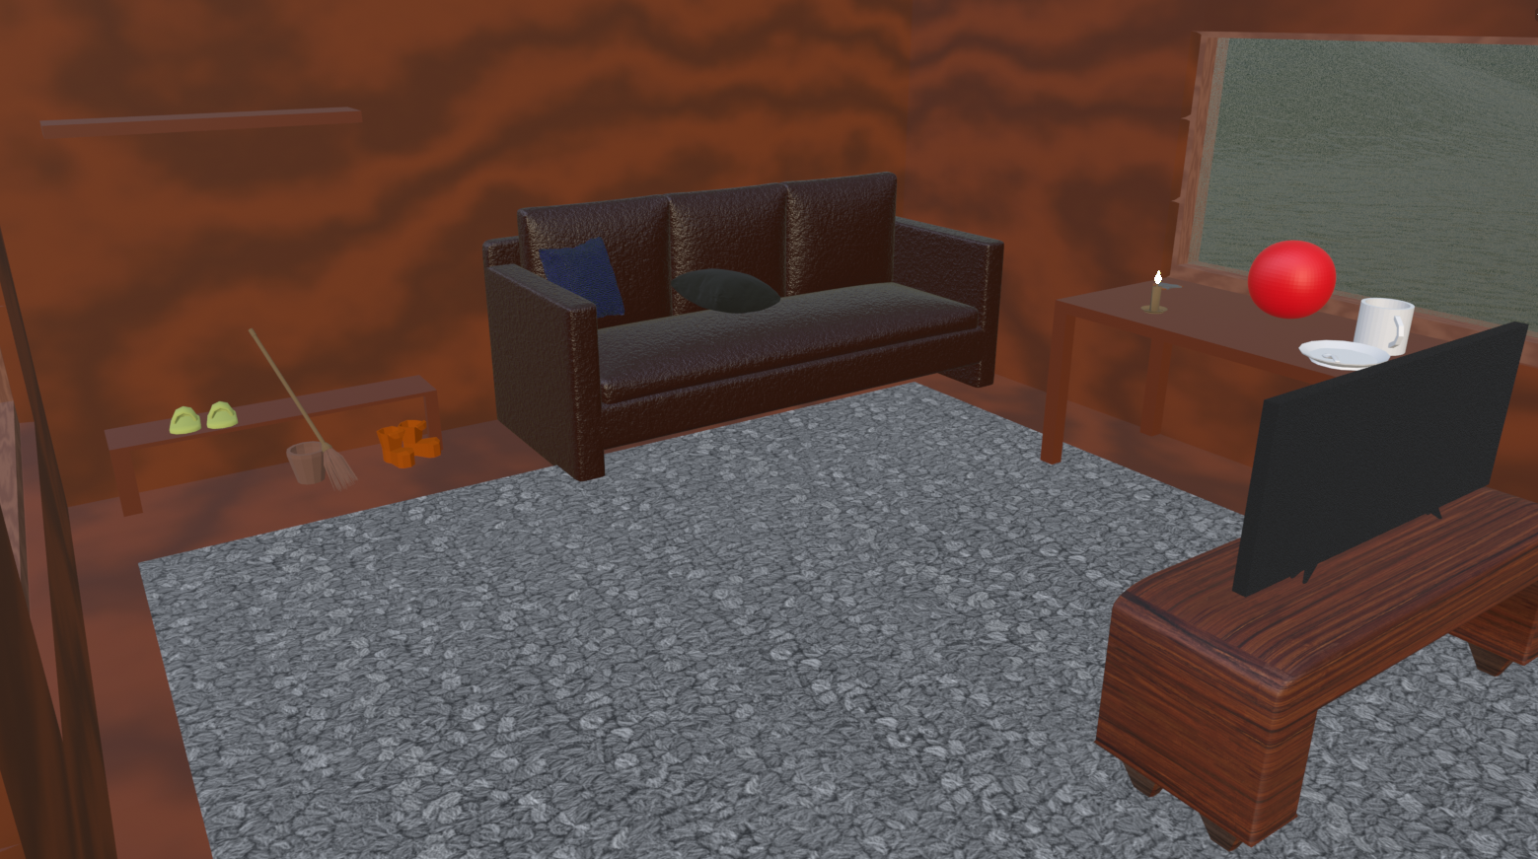
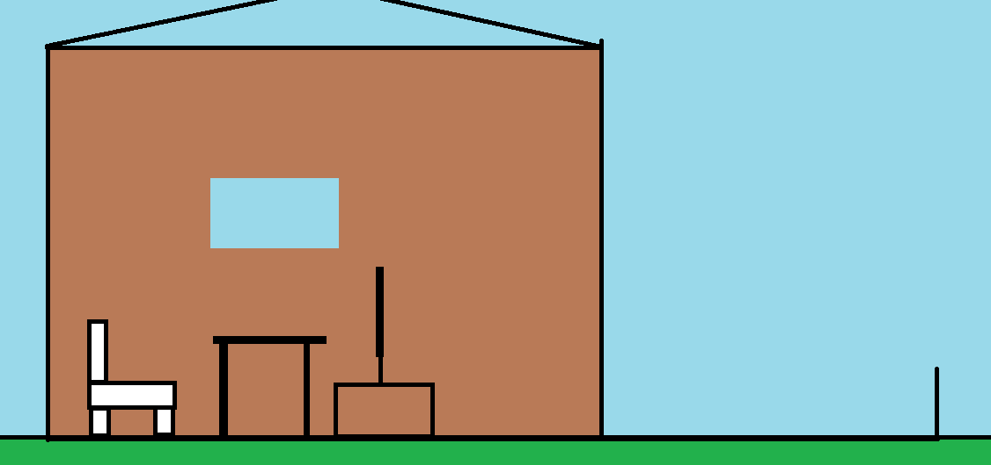
Aplinka
Namo vidus: detalios dekoracijos, šviesos šaltiniai, specialūs efektai(sienos griuvimas).
Laukas: mažo detalumo dekoracijos, specialūs efektai(lietus).
UŽ KIEKVIENOS TECHNOLOGIJOS – ŽMOGUS
Namu eskizas
Sumodeliuota namu aplinka
‹#›

Slide 13
KAUNO TECHNOLOGIJOS UNIVERSITETAS
5
Veikėjų kūrimas
UŽ KIEKVIENOS TECHNOLOGIJOS – ŽMOGUS

Slide 14
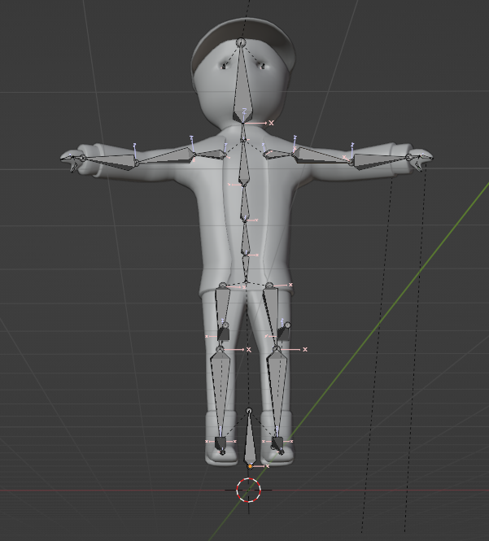
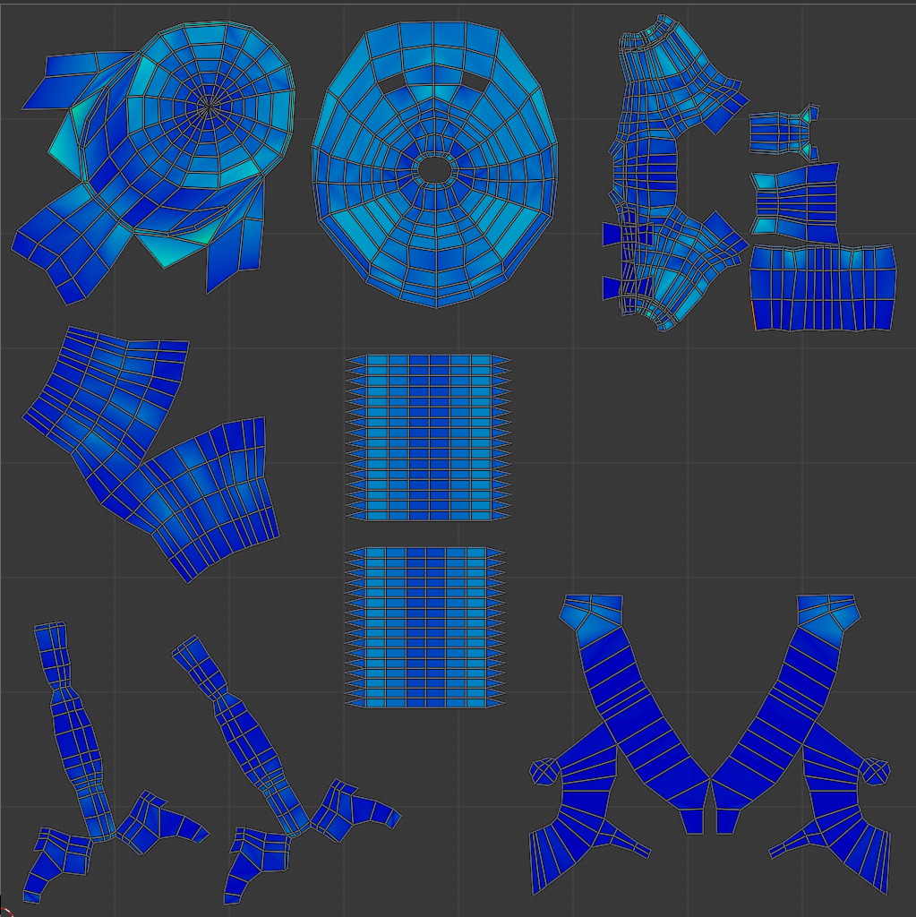
Veikėjų kūrimas
Žmogaus (šeimininko) modelis sukurtas naudojant pagalbinius vaizdus iš priekio ir šono.
UŽ KIEKVIENOS TECHNOLOGIJOS – ŽMOGUS
Žmogaus UV išklotinė
Žmogaus kaulų struktūra
‹#›

Slide 15
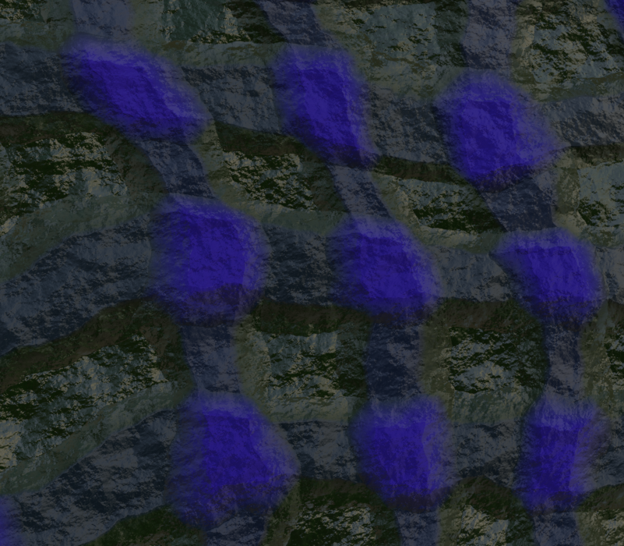


Veikėjų kūrimas
Žmogaus modelyje naudojamos tekstūros.
UŽ KIEKVIENOS TECHNOLOGIJOS – ŽMOGUS
Žmogaus kelnių tekstūra
Žmogaus kūno tekstūra
Žmogaus megztinio tekstūra
‹#›

Slide 16
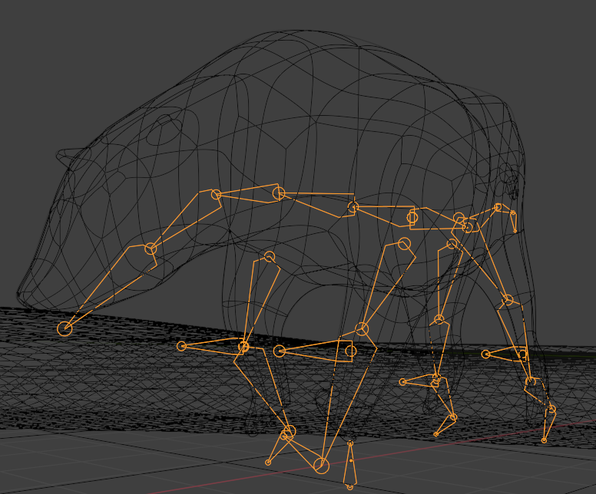
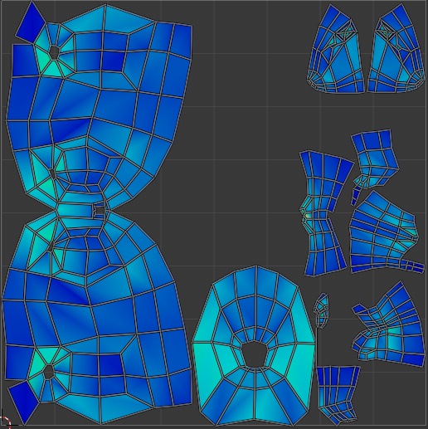
Veikėjų kūrimas
Meška buvo auginama iš kubo, naudojant pagalbines nuotraukas iš priekio ir šono.
UŽ KIEKVIENOS TECHNOLOGIJOS – ŽMOGUS
Meškos kaulų struktūra
Meškos UV išklotinė
‹#›

Slide 17
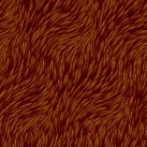


Veikėjų kūrimas
Meškos modelio naudotos tekstūros.
UŽ KIEKVIENOS TECHNOLOGIJOS – ŽMOGUS
stylized-animal-fur_albedo
stylized-animal-fur_ao
stylized-animal-fur_roughness
‹#›

Slide 18
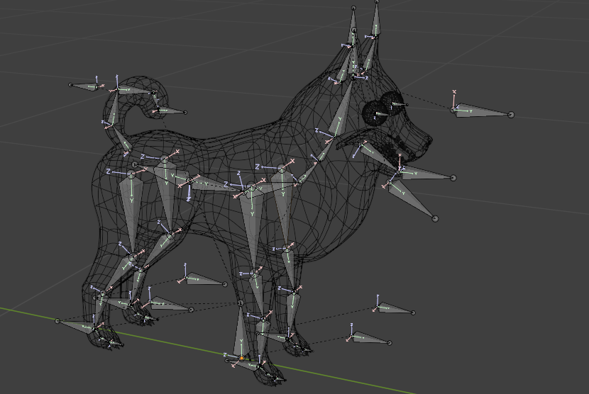
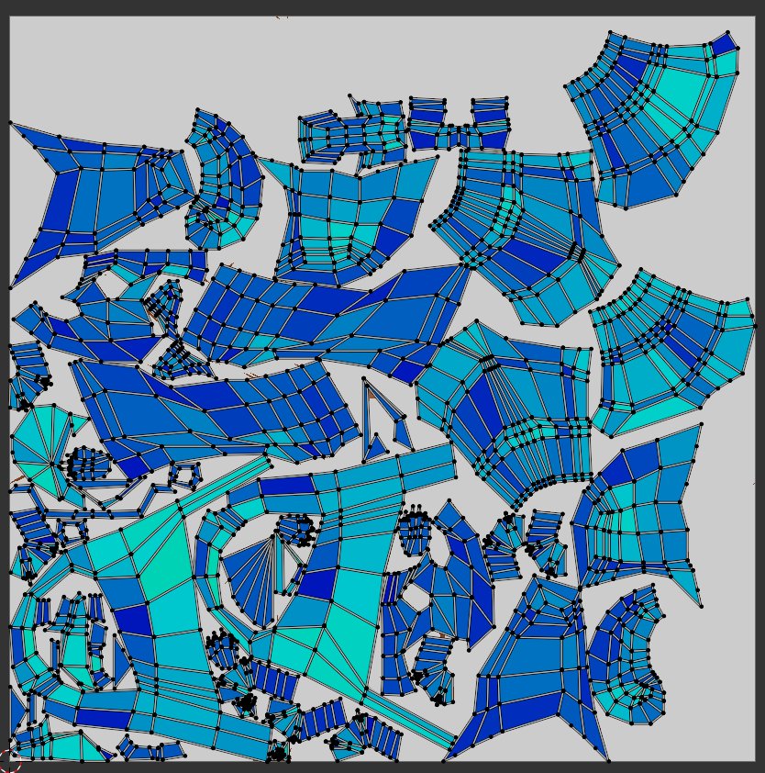
Veikėjų kūrimas
Šuo buvo auginamas iš kubo pasinaudojant pagalbinėmis nuotraukomis iš šono ir priekio.
UŽ KIEKVIENOS TECHNOLOGIJOS – ŽMOGUS
Šuns kaulų struktūra
Šuns UV išklotinė
‹#›

Slide 19
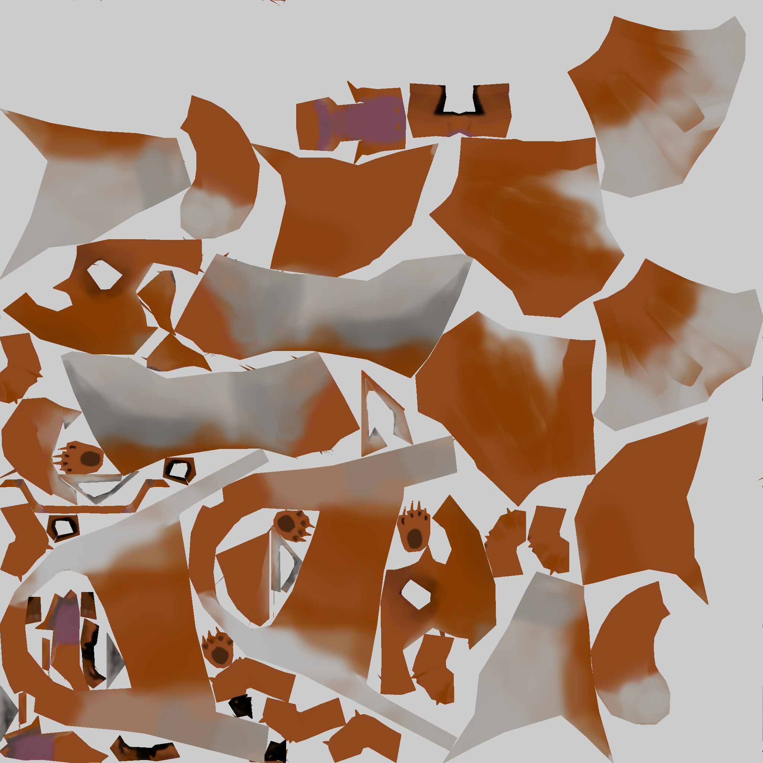
Veikėjų kūrimas
Šuns tekstūra sukurta naudojant blender texture paint įrankiu.
UŽ KIEKVIENOS TECHNOLOGIJOS – ŽMOGUS
Pagrindinė Šuns tekstūra
‹#›

Slide 20
KAUNO TECHNOLOGIJOS UNIVERSITETAS
6
Aplinkos kūrimas
UŽ KIEKVIENOS TECHNOLOGIJOS – ŽMOGUS

Slide 21
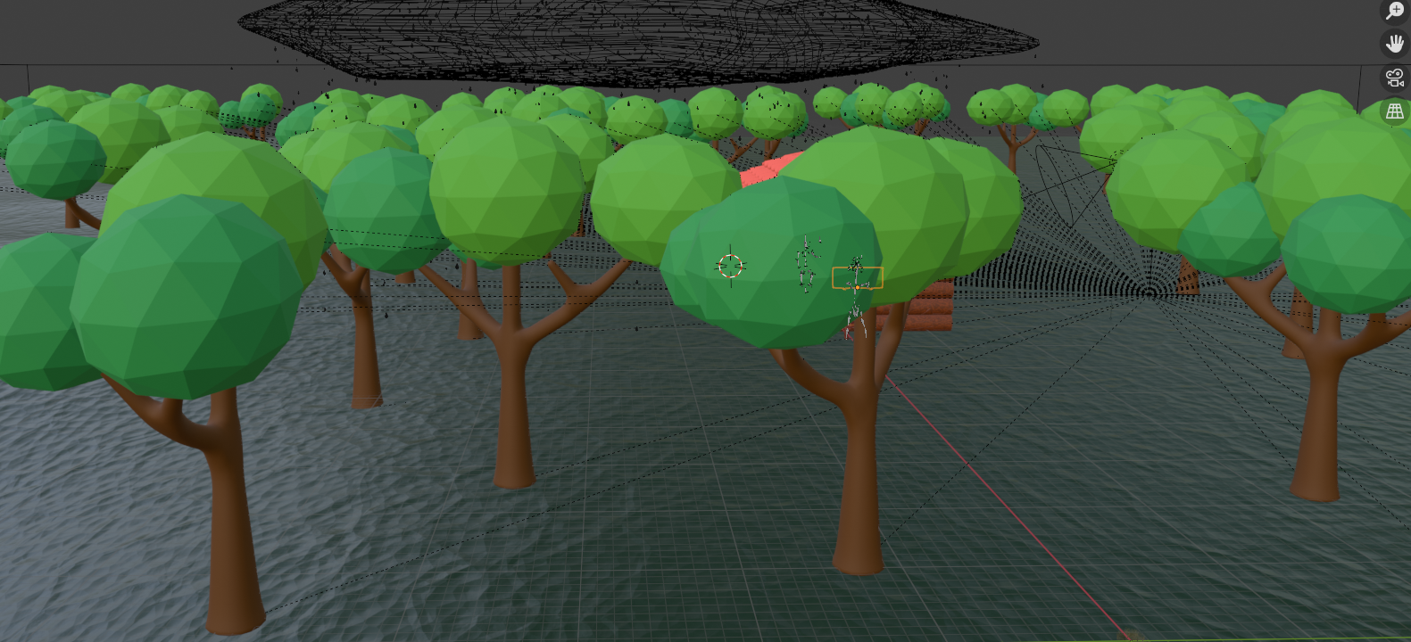
Aplinkos kūrimas
Animacijos aplinka yra žmogaus namo interjeras, bei miškas.
UŽ KIEKVIENOS TECHNOLOGIJOS – ŽMOGUS
Lauko aplinka
Namų aplinka
‹#›

Slide 22
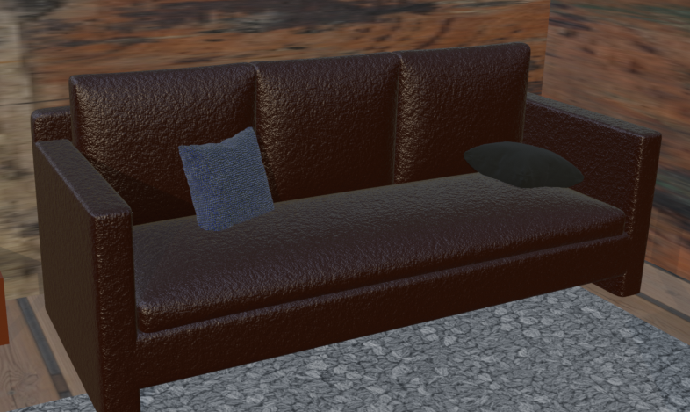
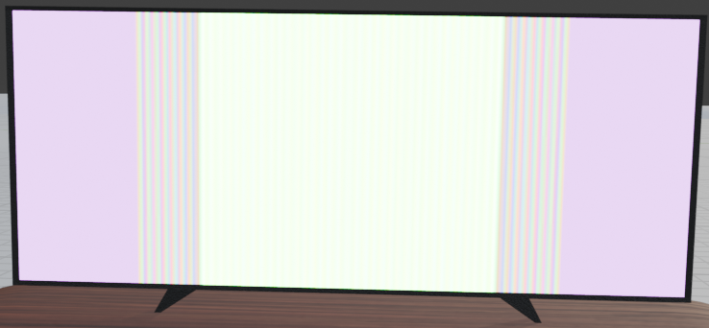
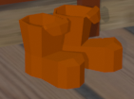
Aplinkos kūrimas
Namų interjero modeliai vidutinio detalumo, kad pagrindinis dėmesys ir resursai būtų skirti personažams, o pavieniai objektai jaukumo atmosferai sukurti.
UŽ KIEKVIENOS TECHNOLOGIJOS – ŽMOGUS
Batai
Televizorius
Sofa
‹#›

Slide 23
KAUNO TECHNOLOGIJOS UNIVERSITETAS
7
Specialiųjų efektų kūrimas
UŽ KIEKVIENOS TECHNOLOGIJOS – ŽMOGUS

Slide 24
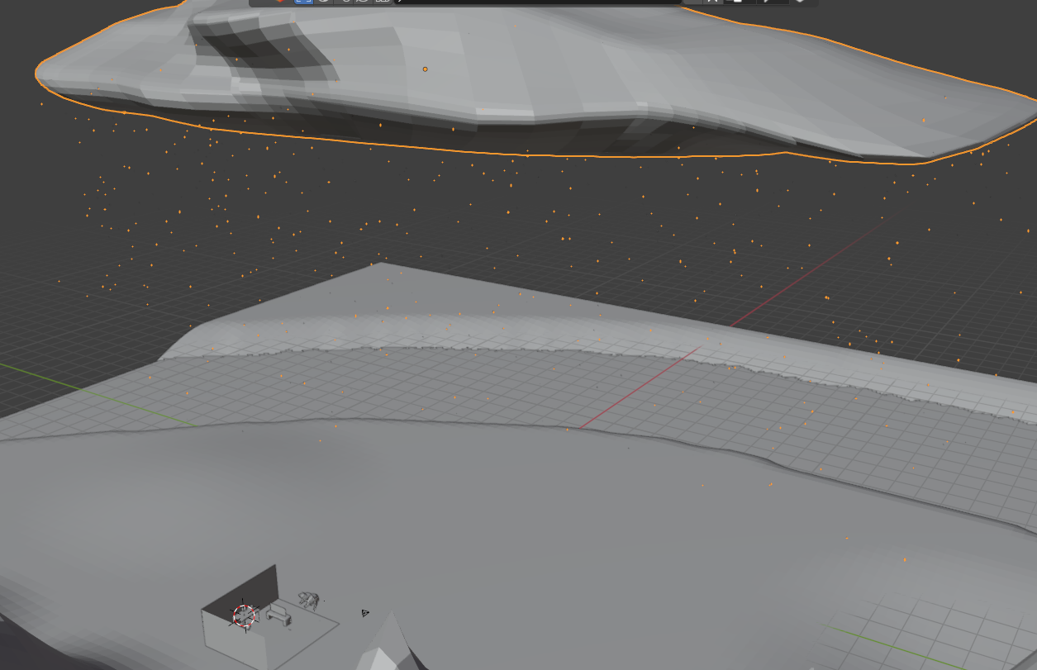
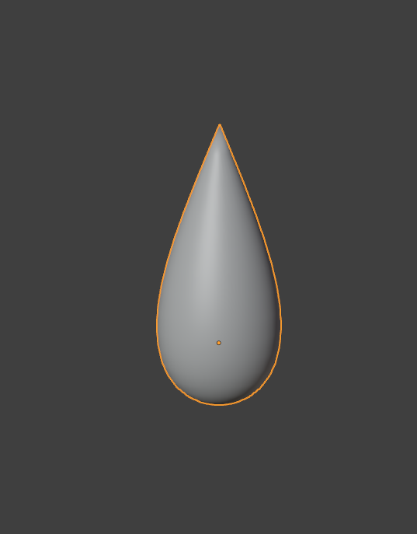
Specialiųjų efektų kūrimas
Scenoje lyja lietus, tam sumodeliuotas debesies objektas, iš jo krenta vandens lašai
UŽ KIEKVIENOS TECHNOLOGIJOS – ŽMOGUS
Vandens lašo modelis
Lietaus lašai krenta iš debesies objekto
‹#›

Slide 25
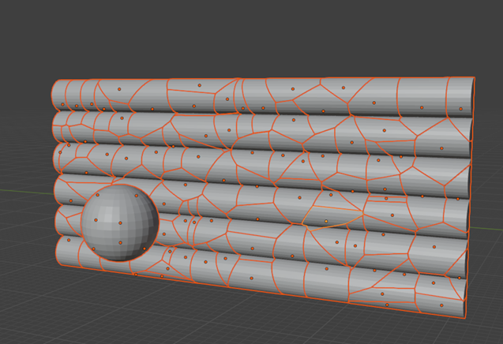
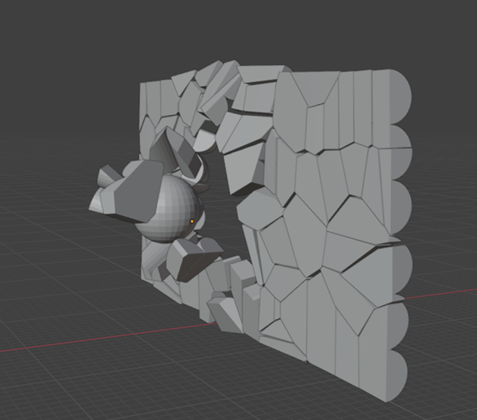
Specialiųjų efektų kūrimas
Namo siena griūna pasinaudojus rigid body modifikatoriumi, bei Cell Fracture įskiepiu, kuris padalino pradinį sienos modelį į daugybę dalių.
UŽ KIEKVIENOS TECHNOLOGIJOS – ŽMOGUS
Pradinis sienos modelis
Sienos griovimo imitacija
‹#›

Slide 26
KAUNO TECHNOLOGIJOS UNIVERSITETAS
8
Montavimas
UŽ KIEKVIENOS TECHNOLOGIJOS – ŽMOGUS

Slide 27
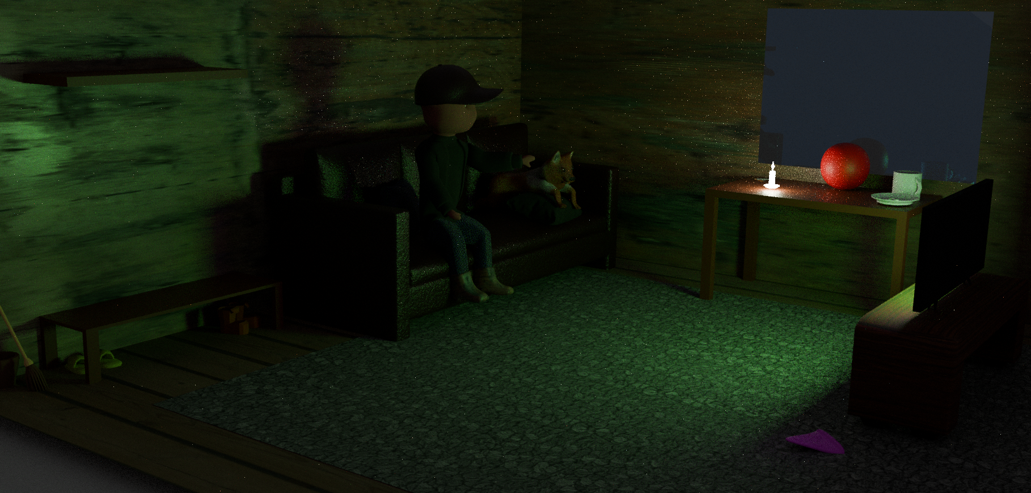
Montavimas
Vaizdo generavimui buvo naudojamas „Cycles“ generavimo variklis, o fonui buvo pritaikytas HDRI vaizdas su 0,3 globaliu šviesos intensyvumu.
UŽ KIEKVIENOS TECHNOLOGIJOS – ŽMOGUS
Sugeneruotas kadras su Cycles varikliu
‹#›

Slide 28
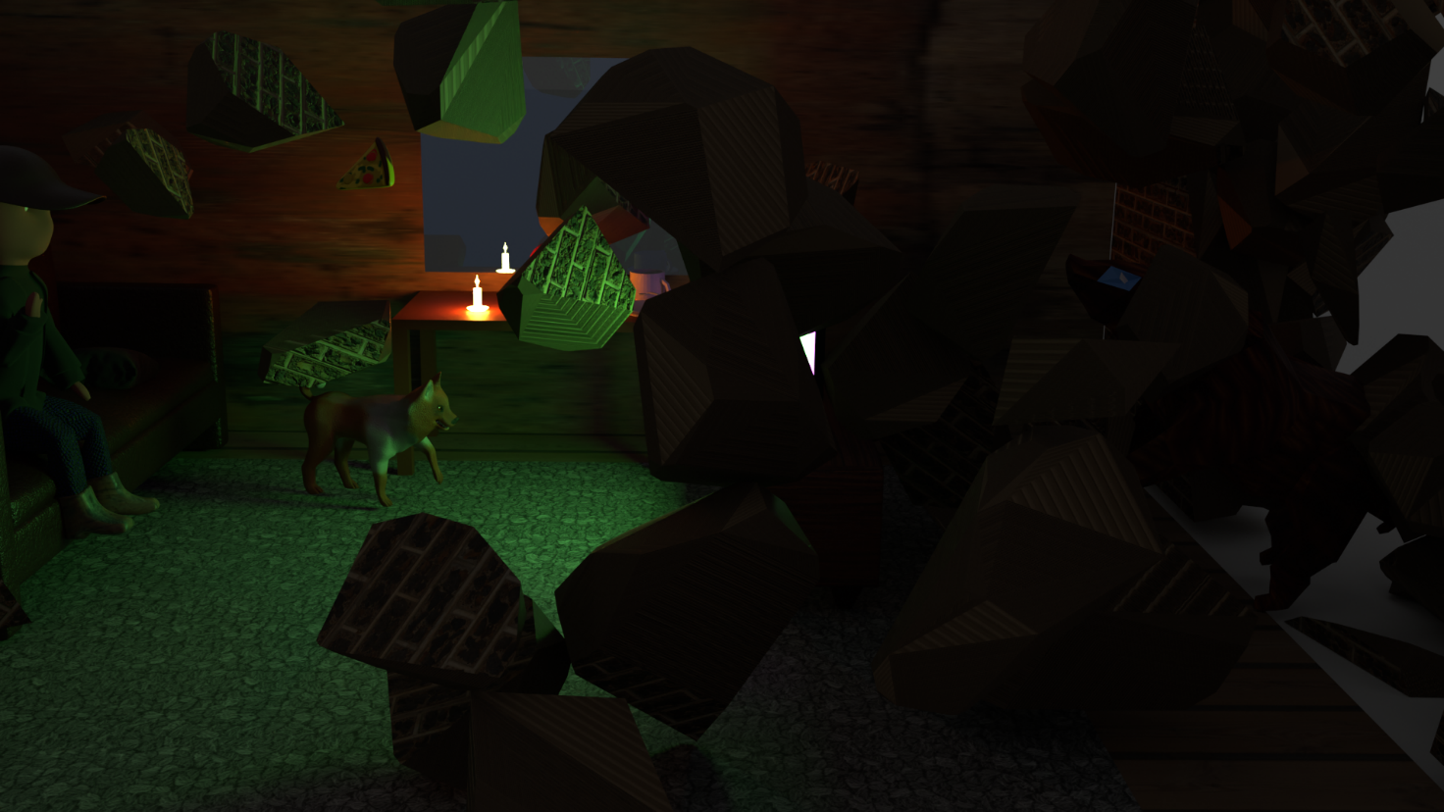
Montavimas
UŽ KIEKVIENOS TECHNOLOGIJOS – ŽMOGUS
Sugeneruotas kadras su Cycles varikliu
‹#›

Slide 29
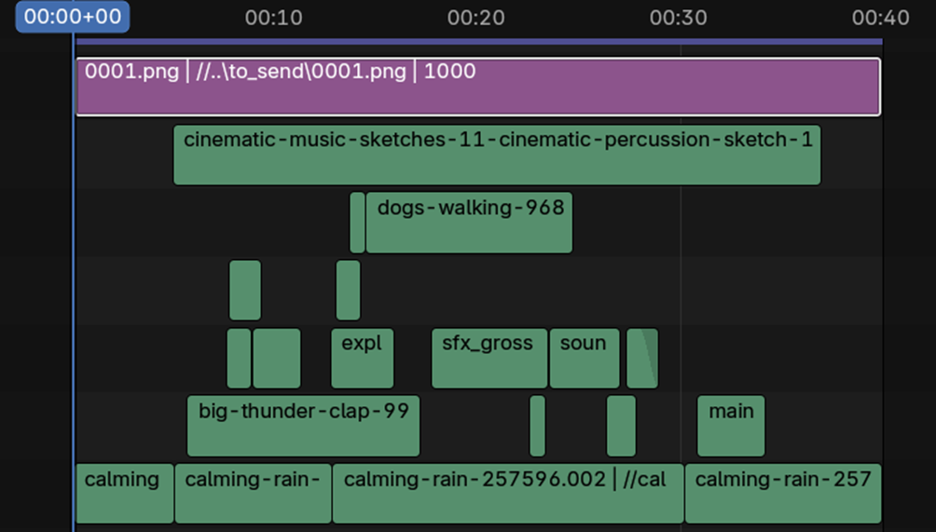
Montavimas - Garsas
https://pixabay.com - nemokami, laisvo naudojimo garso takeliai.
UŽ KIEKVIENOS TECHNOLOGIJOS – ŽMOGUS
Animacijos laiko juosta su garso takeliais
‹#›

Slide 30
KAUNO TECHNOLOGIJOS UNIVERSITETAS
9
Išvados
UŽ KIEKVIENOS TECHNOLOGIJOS – ŽMOGUS

Slide 31
Išvados
Scenarijus: Sukurta intriguojanti ir humoristinė istorija su aiškiais veikėjais, užtikrinanti animacijos vientisumą ir emocinį poveikį.
Aplinka: Detalios vidaus ir lauko erdvės su gamtos reiškiniais sustiprino atmosferą ir realizmą.
Personažai: Kokybiškai sukurti veikėjų modeliai, tekstūros ir animacijos suteikė istorijai gyvumo.
Animacija: Nuoseklus kadrų planavimas užtikrino sklandžius perėjimus tarp scenų, nors teko koreguoti skeleto ir tekstūrų netikslumus.
Technologijos: Naudoti pažangūs 3D modeliavimo ir tekstūravimo įrankiai bei specialieji efektai pagerino vizualinę kokybę.
UŽ KIEKVIENOS TECHNOLOGIJOS – ŽMOGUS
‹#›

